Slide 1
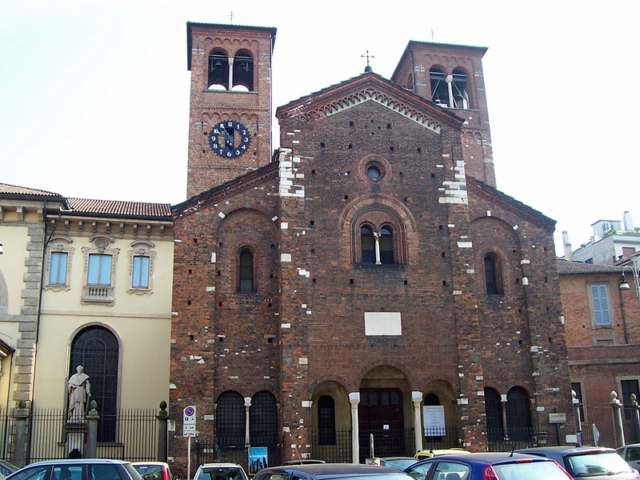
La chiesa venne fondata come privata nel 1030 con il titolo di Santissima Trinità] dal Magister Monetæ Benedetto Ronzone o Rozone, Maestro della Zecca, e costruita su un terreno della famiglia dello stesso nei pressi della sua abitazione.

Slide 2
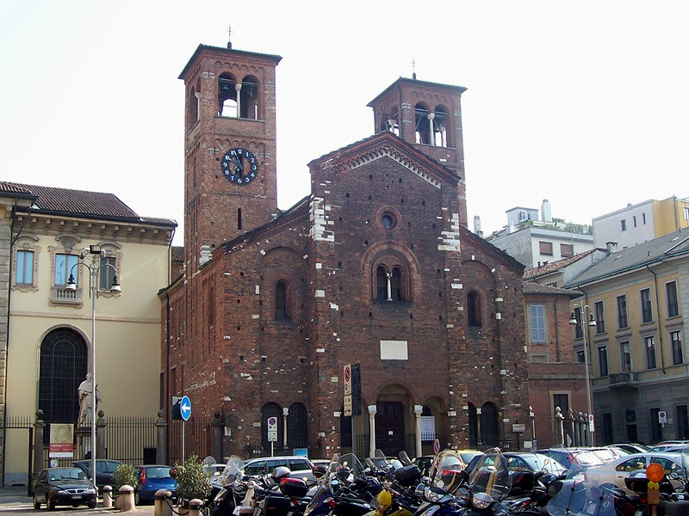
Il 15 luglio 1100, in piena epoca di Crociate, l'arcivescovo di Milano Anselmo da Bovisio nel giorno delle celebrazioni del primo anniversario della spedizione crociata lombarda che nel 1099 prese Gerusalemme e alla vigilia della seconda spedizione del 1100, ridedica la chiesa della Santissima Trinità al San Sepolcro di Gerusalemme.

Slide 3
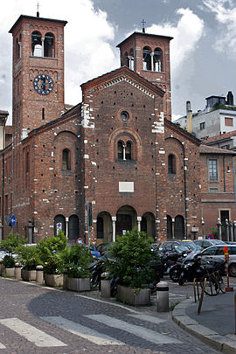
La chiesa di San Sepolcro fu eletta nel 1778 da Carlo Borromeo a sede principale della congregazione degli Oblati dei Santi Ambrogio e Carlo da egli stesso fondata; lo stesso Borromeo istituì la cerimonia del Santo Chiodo che, annualmente, si snoda dal Duomo a San Sepolcro.

Slide 4
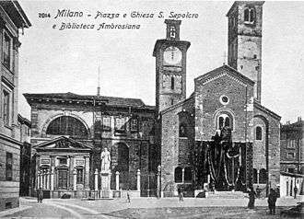
Nel 1605 Federico Borromeo chiamò l'architetto Aurelio Trezzi a trasformarne l'interno alla maniera barocca e fece erigere al fianco e nel retro della chiesa la Biblioteca Ambrosiana

Slide 5
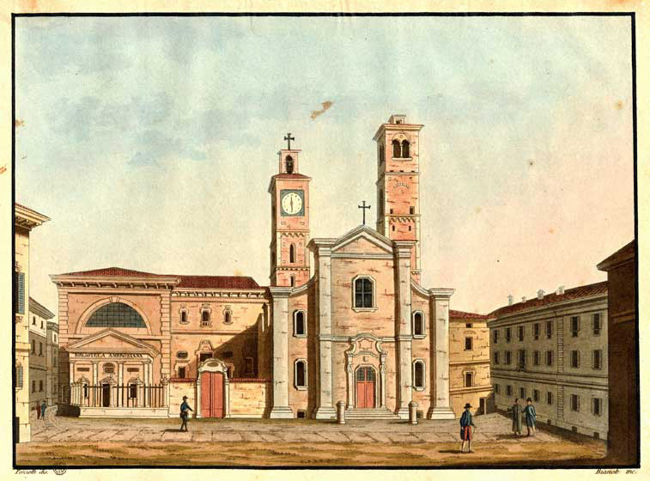
La chiesa fu poi ulteriormente modificata e restaurata tra il 1713 e il 1719

Slide 6
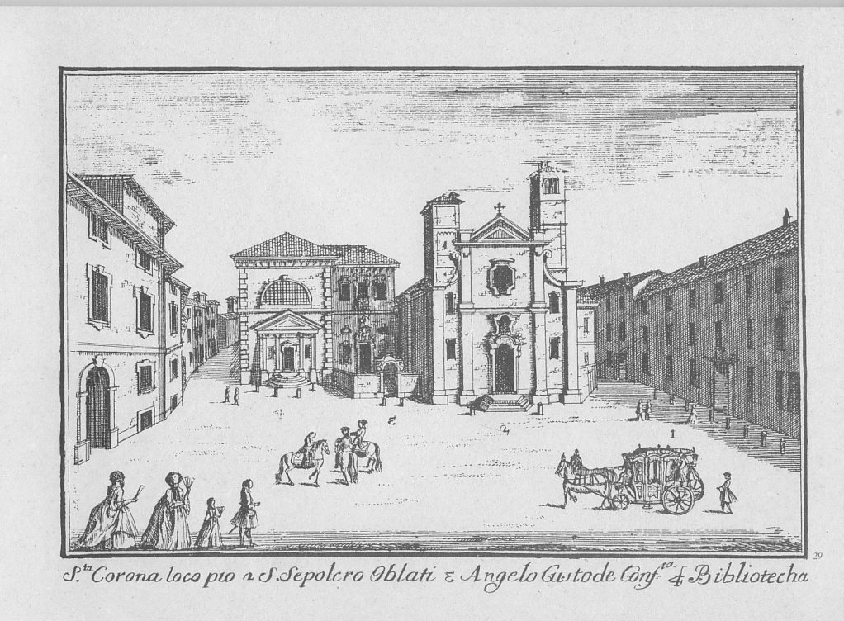

Slide 7
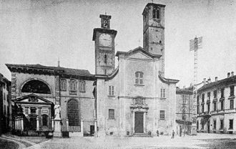
La facciata attuale, è frutto di una ricostruzione degli anni 1894 - 1897 a opera di Gaetano Moretti e Cesare Nava, in stile romanico lombardo, in linea col gusto storicistico di quei tempi.

Slide 8
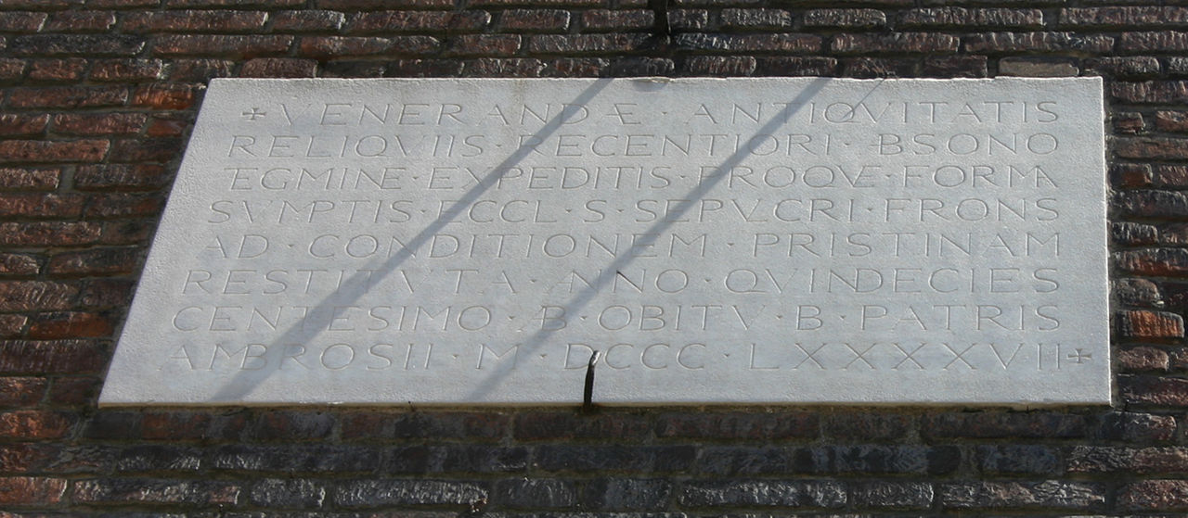
Lapide latina che ricorda i ‘restauri’ del 1894, sulla facciata della hiesa di San Sepolcro.

Slide 9
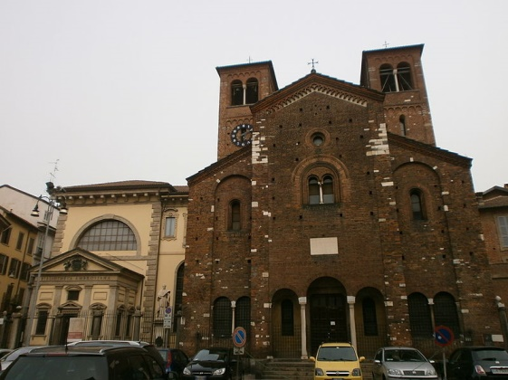
In tale occasione, ma solo con un intervento posteriore del 1903, i due campanili vennero resi gemelli abbassando quello di destra all'altezza originaria, e l'affresco del Bramantino che era collocato sopra il portale venne staccato e trasferito all'interno della chiesa..

Slide 10
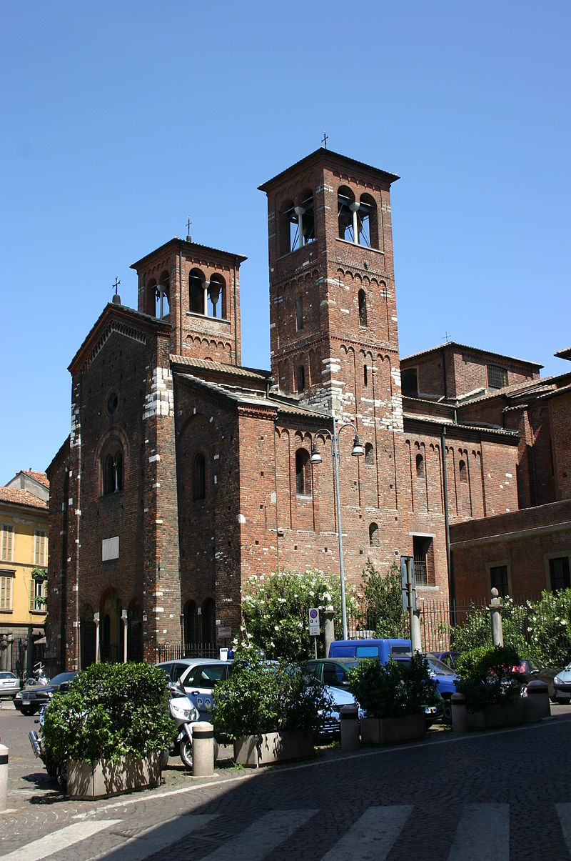
Nel 1928 la chiesa fu acquistata dalla Biblioteca Ambrosiana e cessò così il suo status di parrocchia

Slide 11
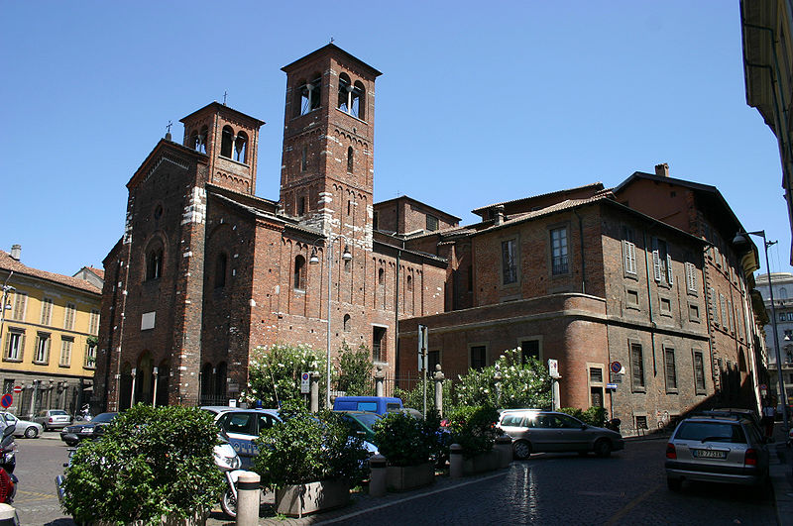

Slide 12
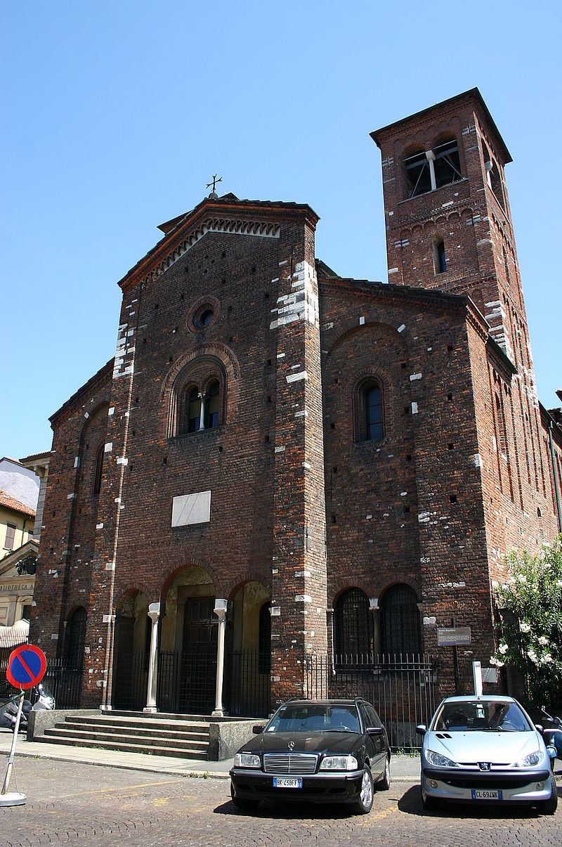

Slide 13
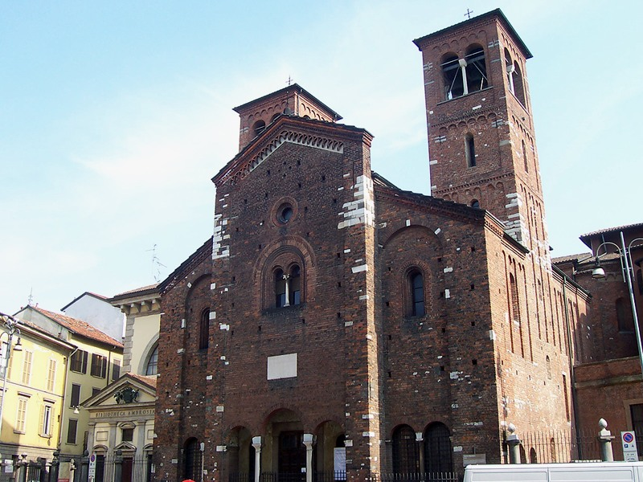

Slide 14

Chiesa si San Sepolcro

Slide 15
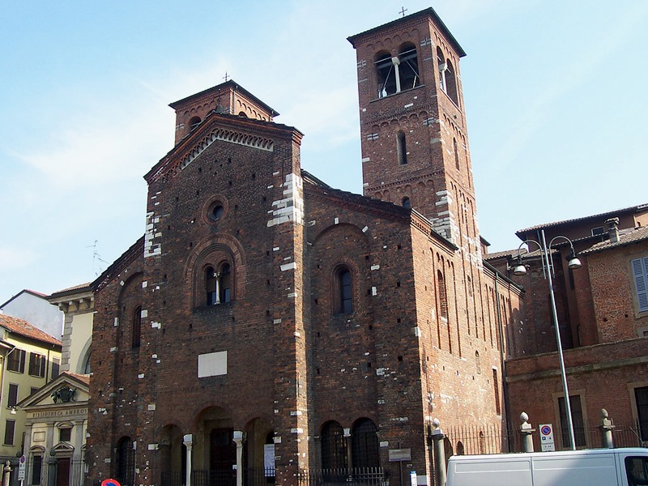

Slide 16
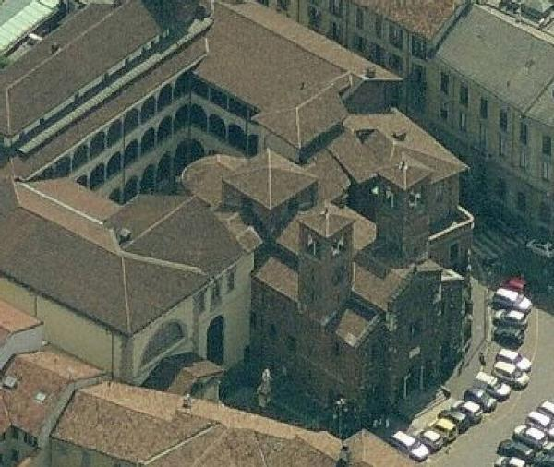

Slide 17
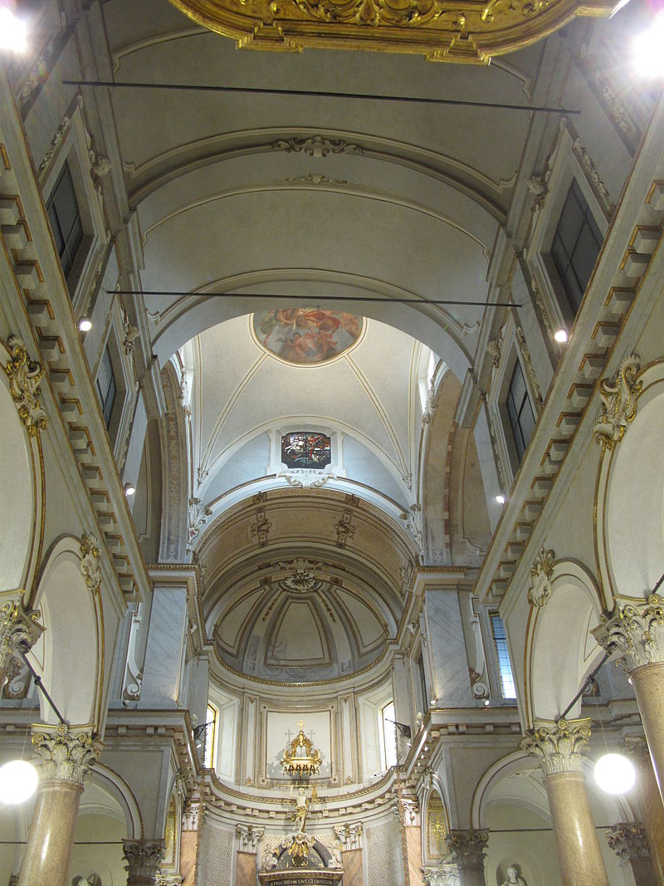
L'interno è rimasto fino ai giorni nostri in stile barocco. L‘atrio è attribuito a Francescp Maria Richini e chiuso da due cappelle decorate dagli affreschi di Carlo Bellosio San Carlo al Sepolcro e San Filippo Neri presentato a San Carlo.

Slide 18
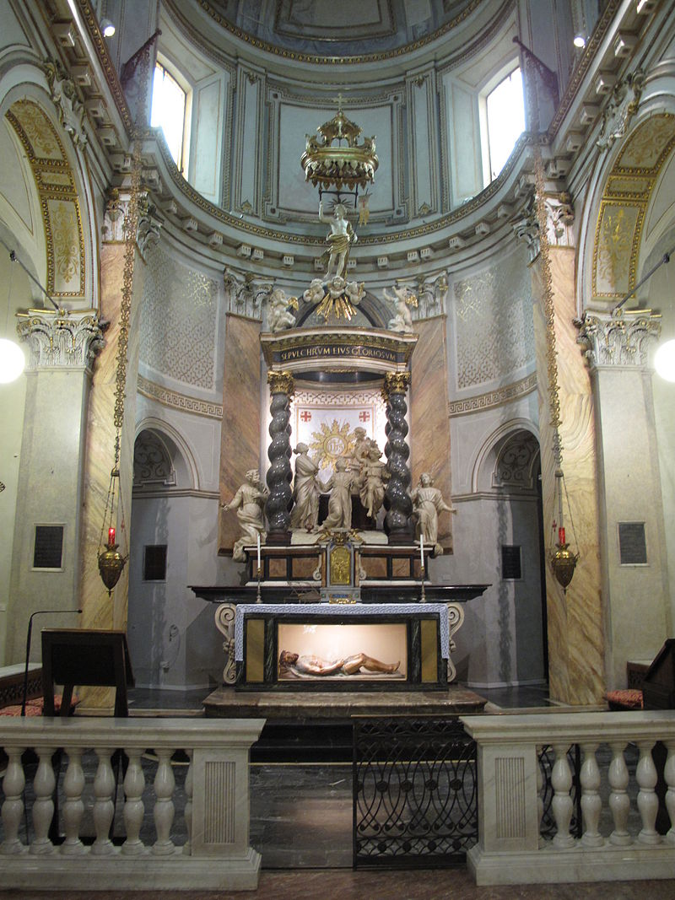
Posto davanti all'abside un sarcofago opera forse di di Maestri campionesi della prima parte del XIV secolo..

Slide 19
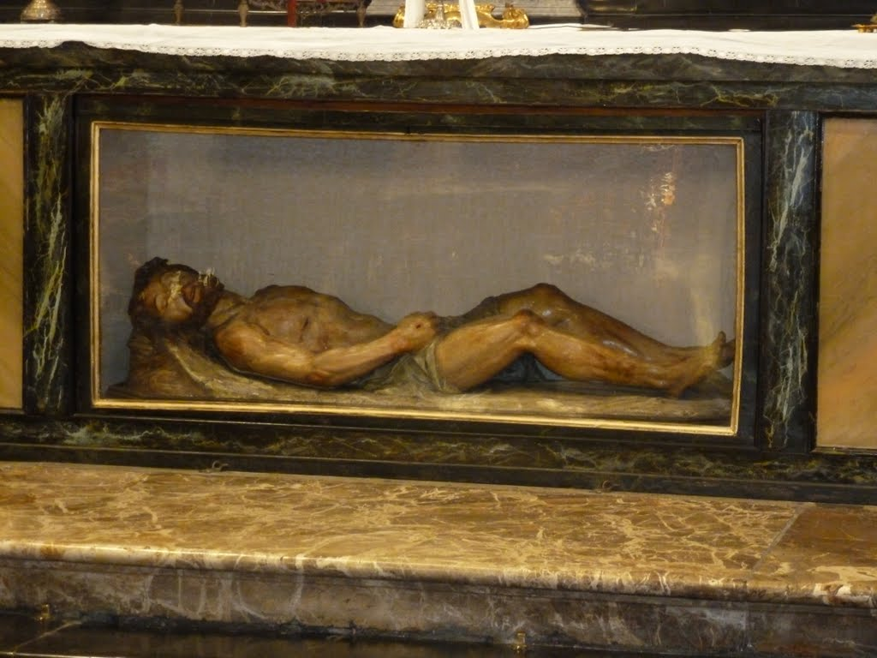

Slide 20
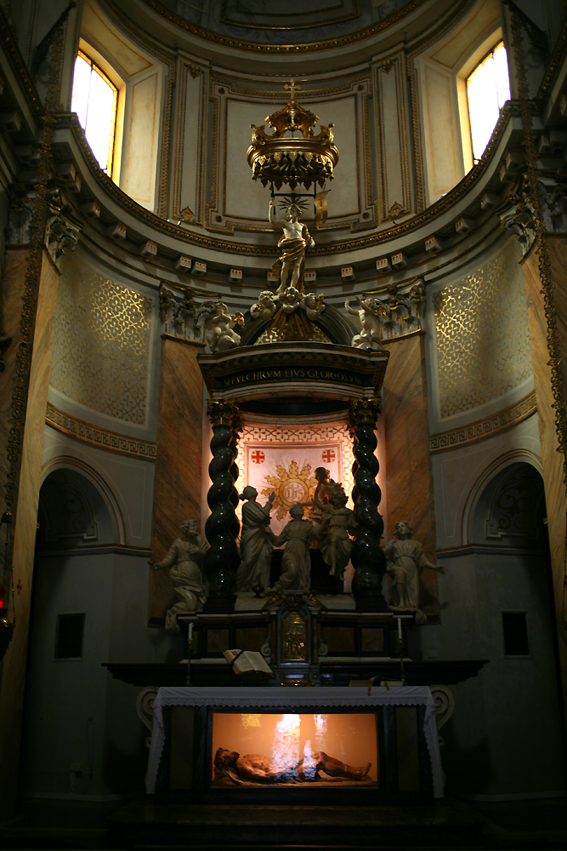
Dal2014 nella chiesa viene celebrata la divina liturgia in rito bizantino secondo la tradizione della comunità italo-albanese presente in Italia.

Slide 21
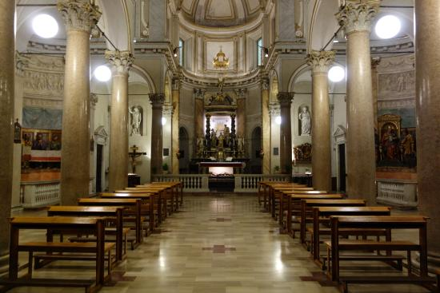
La divina liturgia viene cantata una settimana in greco antico - come da tradizione di tutti i popoli d'Oriente e conservato dagli arbereshe - e un'altra in albanese con qualche lettura (es. vangelo) in italiano.

Slide 22
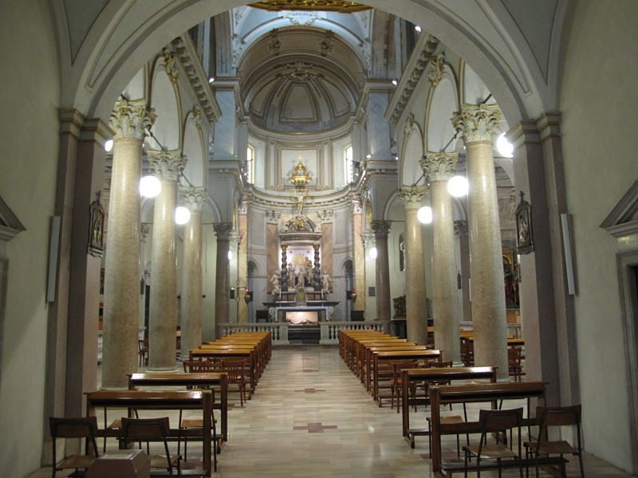
IL sarcofago doveva contenere alcune reliquie di Terrasanta ivi portate dai crociati lombardi (terra di Gerusalemme e alcuni capelli di Maria Maddalena).

Slide 23
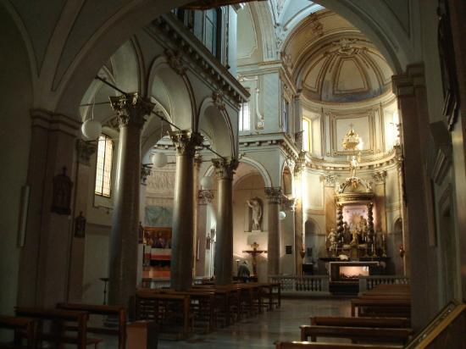
Nelle due cappelle a lato dell'altare due pregevoli gruppi scultorei in terracotta con una bella ultima cena a sinistra e un trittico sulla morte di Cristo a destra.

Slide 24
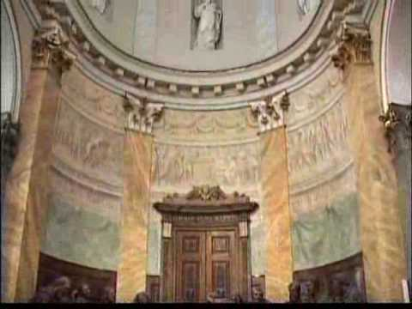

Slide 25
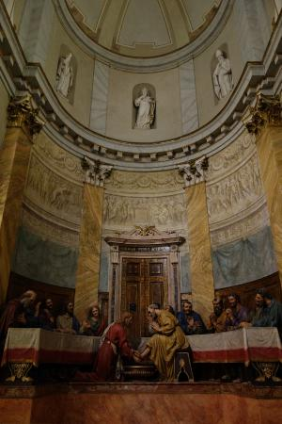
Nelle due cappelle a lato dell'altare due pregevoli gruppi scultorei in terracotta con una bella ultima cena a sinistra.

Slide 26
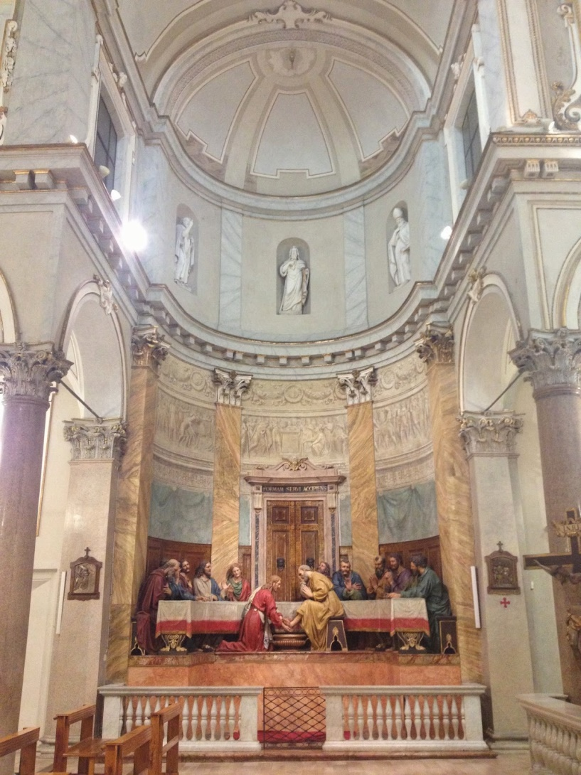

Slide 27
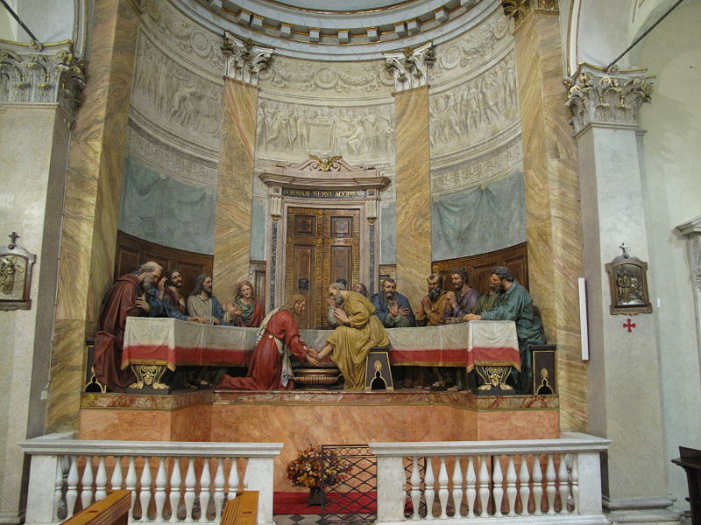

Slide 28
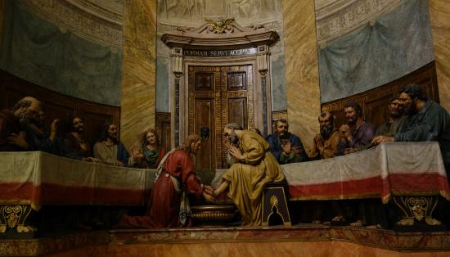

Slide 29
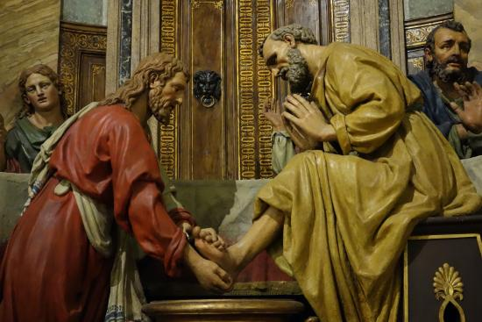

Slide 30
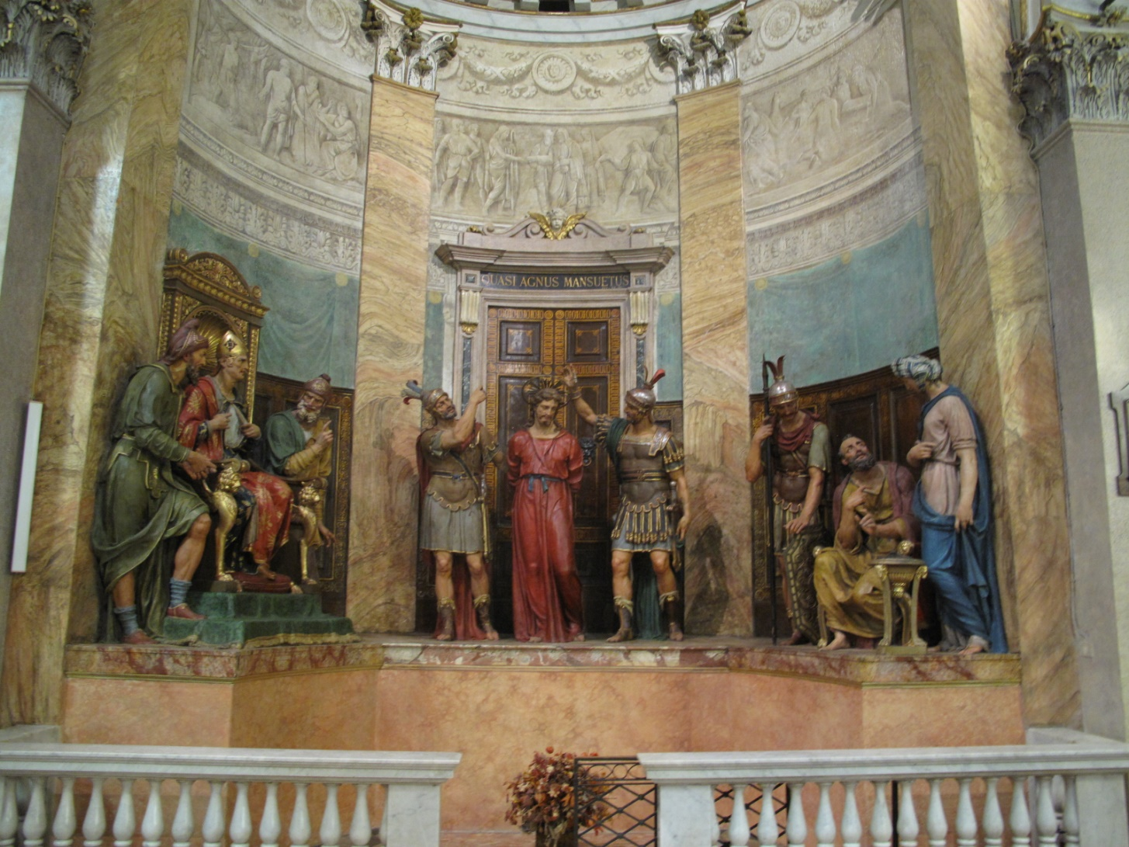
Nelle due cappelle a lato dell'altare due pregevoli gruppi scultorei in terracotta con un bellssimo trittico sulla morte di Cristo a destra.

Slide 31
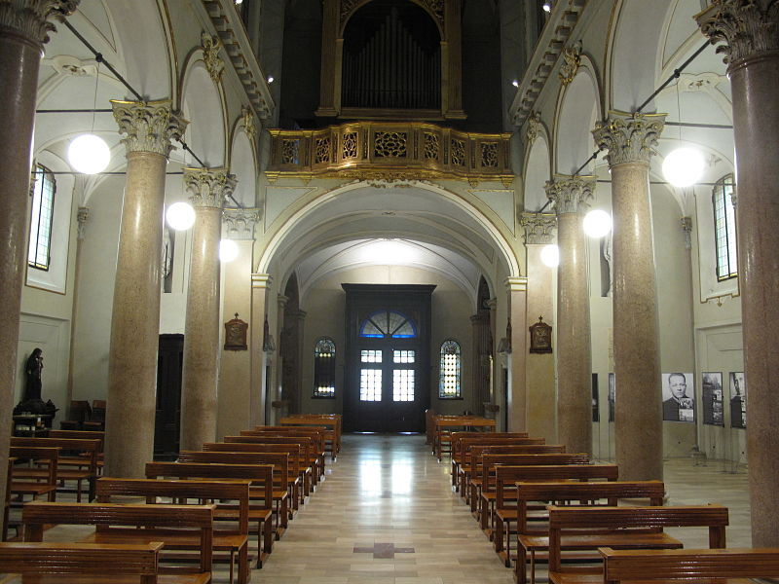

Slide 32
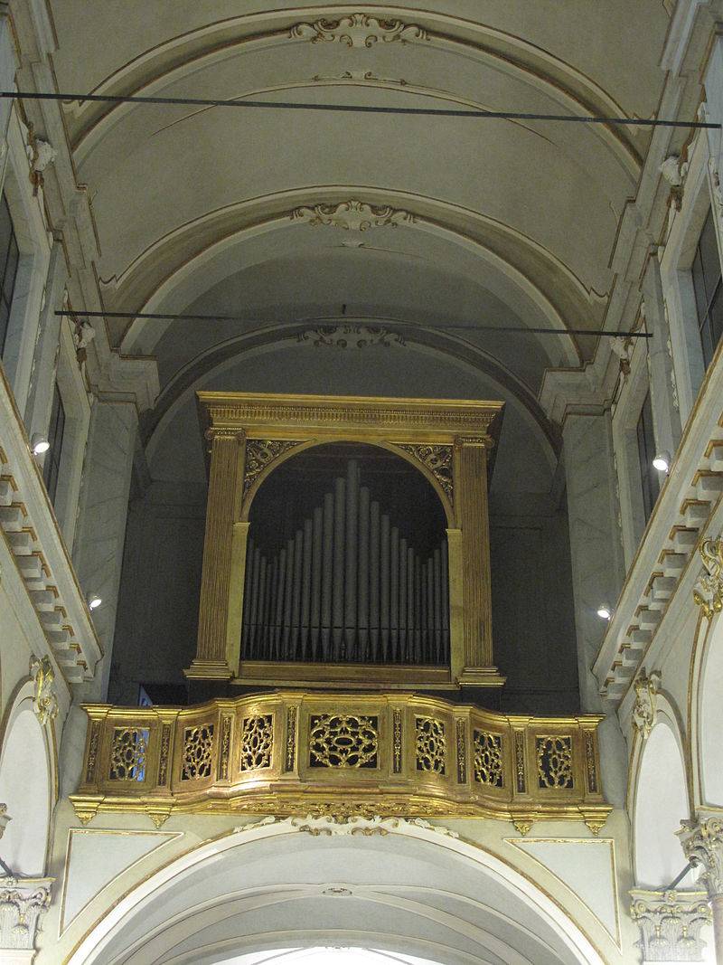

Slide 33
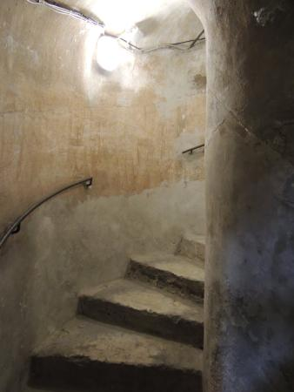

Slide 34
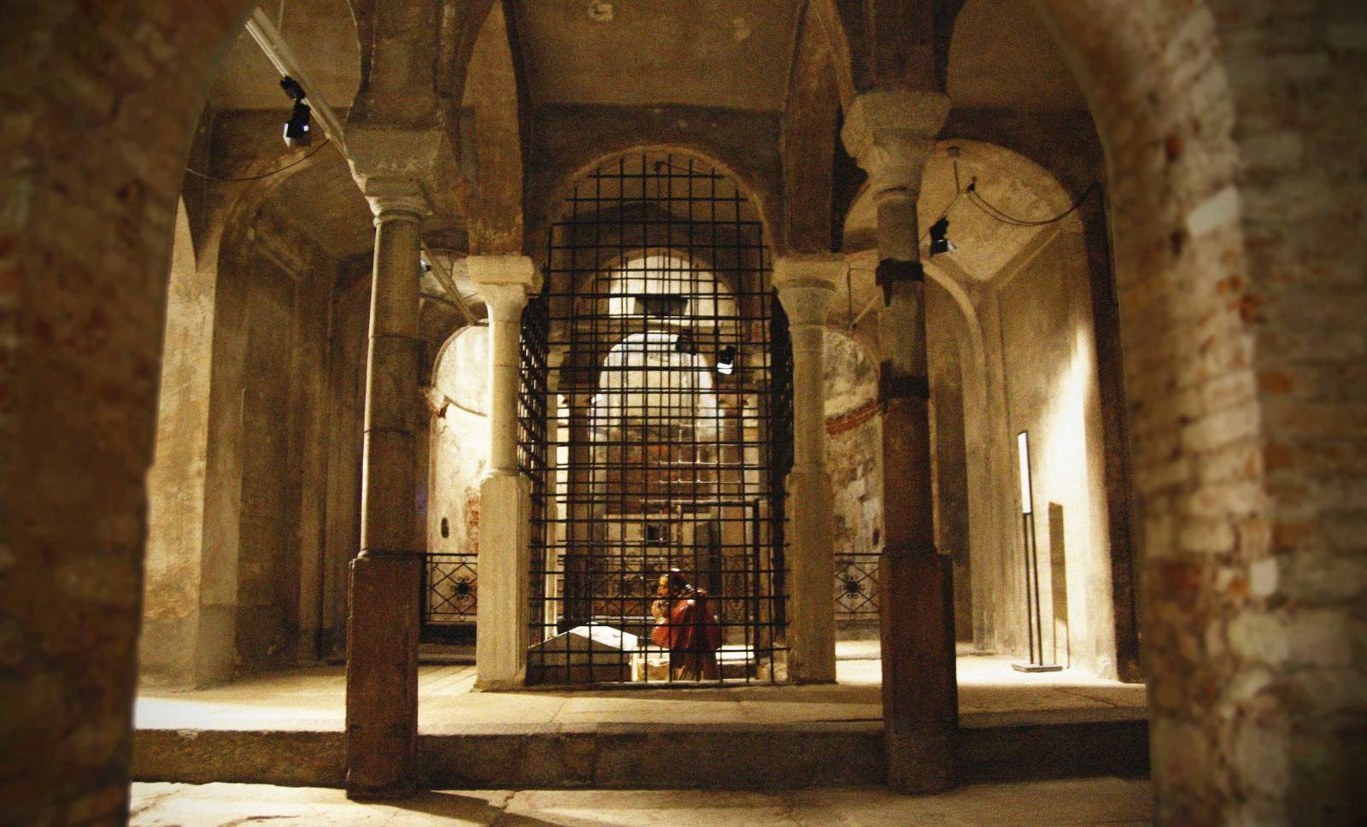

Slide 36
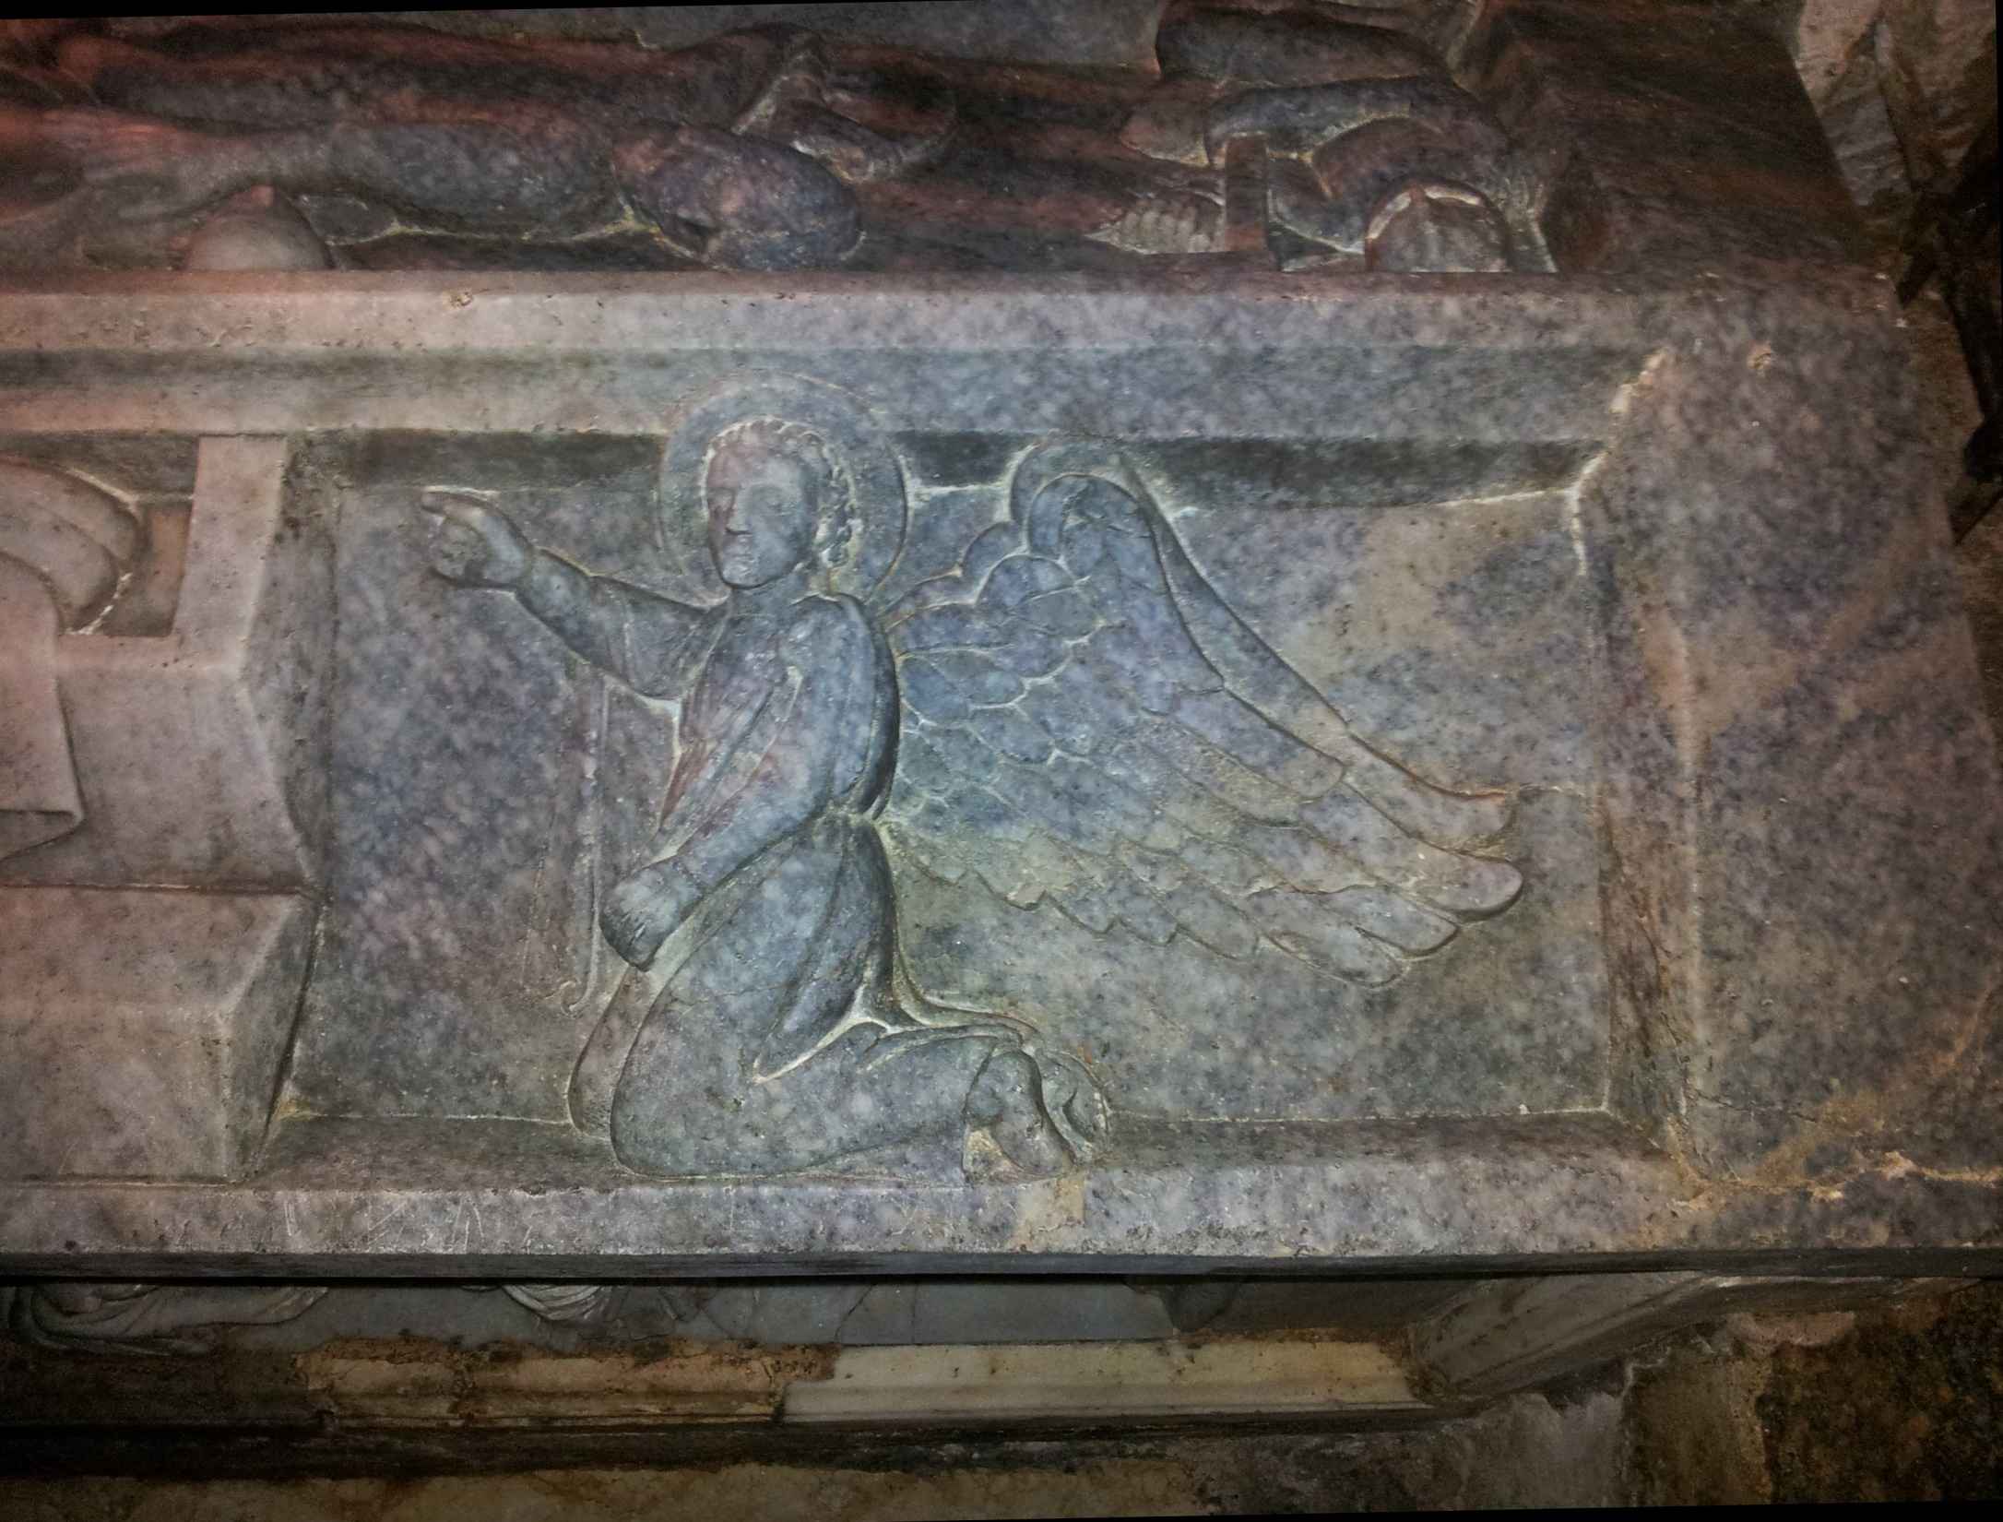

Slide 37
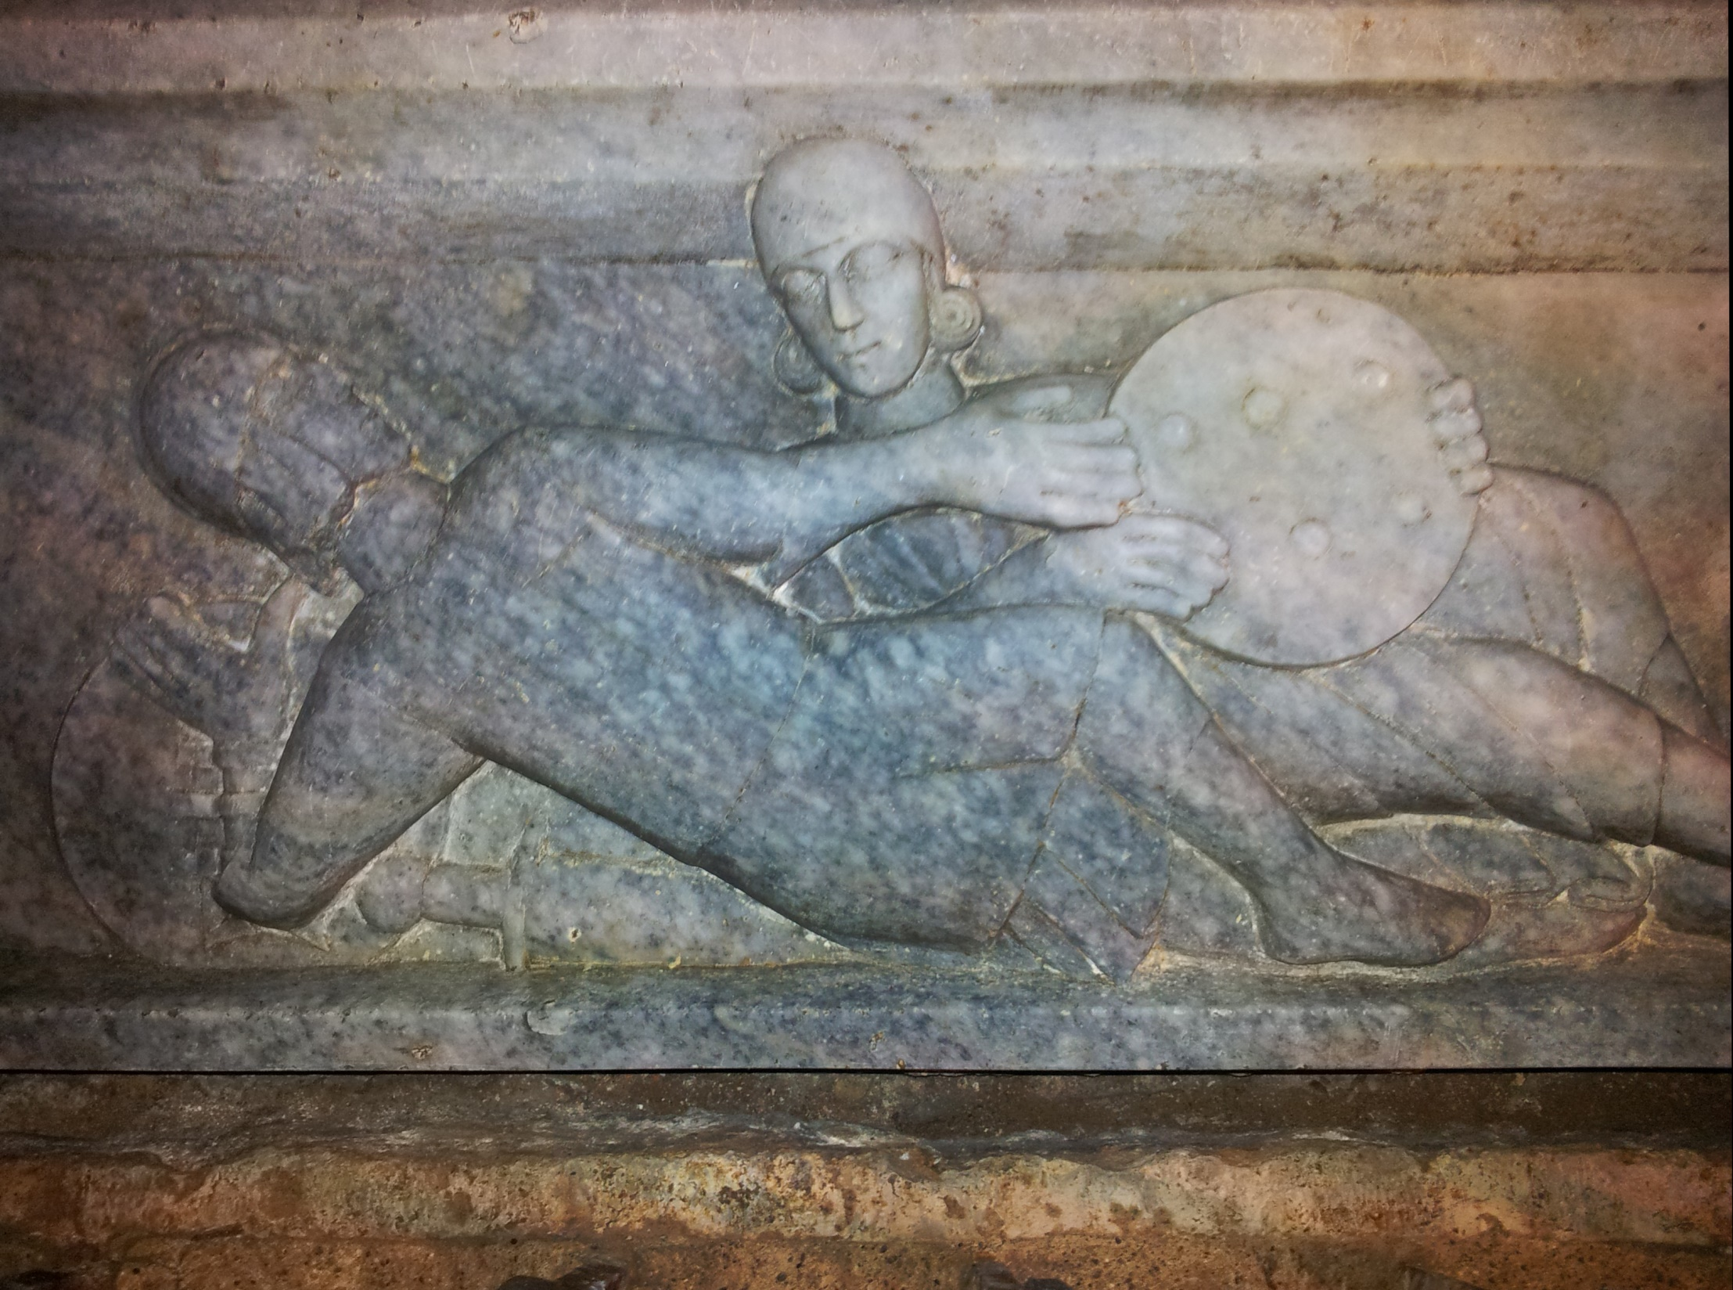

Slide 38
